Slide 1
T i m e 2 V e c

Slide 2
Time2Vec의 목적
Sequential data와 time series data는 다른 점 많음
a) Sequential data의 대표인 자연어는 단순히 순차만을 갖지만,
Time Series data는 “time”이라는 것 자체가 중요한 특징
(예를 들어 휴일에는 더 많은 사람이 소비한다.)
b) Time series data는 주기적/비주기적 패턴으로 나뉠 수 있음.
주기적 패턴의 예 : 피아노 선율
비주기적 패턴의 예 : 어느 나이 이상에서 특정 질병이 걸릴 확률이 높다.
c) Time series data를 전 처리 하여 딥러닝 모델에 학습 시키기 위해서는
사전 지식이 많은 전문가들이 필요하다.
Time Series Data를 통해 Time이라는 중요한 특징을 기반으로 주기적/비주기적 패턴을
전 처리하는 모델을 손쉽게 만드려고 함.

Slide 3
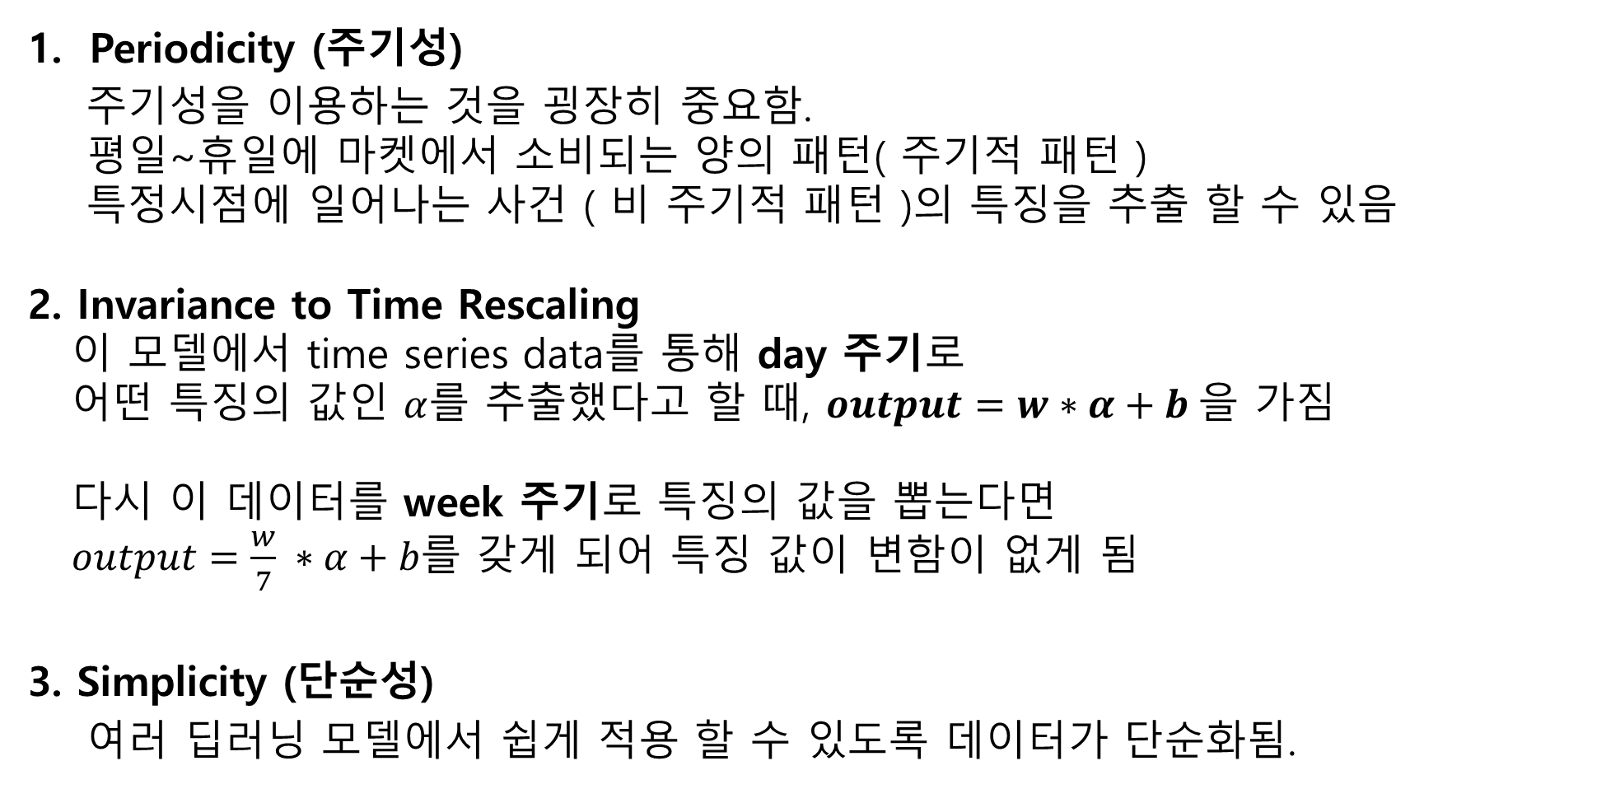
Time2Vec의 특징
Periodicity (주기성)
주기성을 이용하는 것을 굉장히 중요함.
평일~휴일에 마켓에서 소비되는 양의 패턴( 주기적 패턴 )
특정시점에 일어나는 사건 ( 비 주기적 패턴 )의 특징을 추출 할 수 있음
2. Invariance to Time Rescaling
이 모델에서 time series data를 통해 day 주기로
어떤 특징의 값인 $α$를 추출했다고 할 때, $output=w∗α+b$을 가짐
다시 이 데이터를 week 주기로 특징의 값을 뽑는다면
$output=\frac{w}{7} ∗α+b를$ 갖게 되어 특징 값이 변함이 없게 됨
3. Simplicity (단순성)
여러 딥러닝 모델에서 쉽게 적용 할 수 있도록 데이터가 단순화됨.

Slide 4
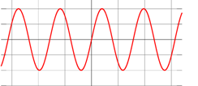

Time2Vec의 역할 : Interpolation과 extrapolation
$$t2v(τ)[i]=\left\{\begin{aligned}w_{i}∗α+φ_{i}, if i=0 \\ {Ϝ(w}_{i}∗α+φ_{i}), if i≥1\end{aligned}\right.$$
Interpolation
-> 소실된 데이터를 주변데이터를 통해 유추하는 것
extrapolation
-> 주어진 데이터를 통해 그래프 외부의 패턴을 예측하는 것

Slide 5
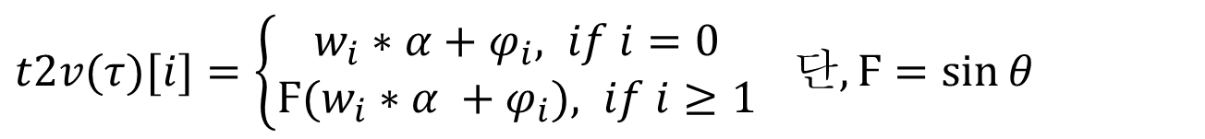
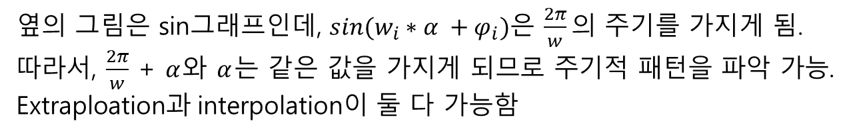
Time2Vec의 공식의 의미
$t2v(τ)[i]=\left\{\begin{aligned}w_{i}∗α+φ_{i}, if i=0 \\ {Ϝ(w}_{i}∗α +φ_{i}), if i≥1\end{aligned}\right.$ $단, Ϝ=\sin{θ}$
비주기적 패턴 데이터Extrapolation을 하기 위해 사용됨
솔직히 직관적으로 이해 안감 )
옆의 그림은 sin그래프인데, ${sin(w}_{i}∗α +φ_{i})$은 $\frac{2π}{w}의$ 주기를 가지게 됨.
따라서, $\frac{2π}{w}$ + $α$와 $α$는 같은 값을 가지게 되므로 주기적 패턴을 파악 가능.
Extraploation과 interpolation이 둘 다 가능함

Slide 6
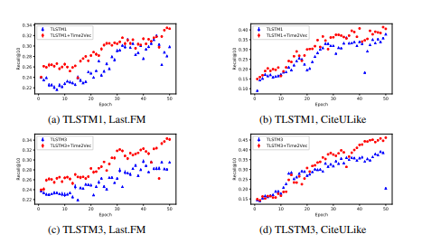
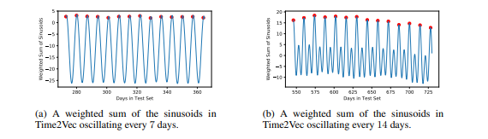
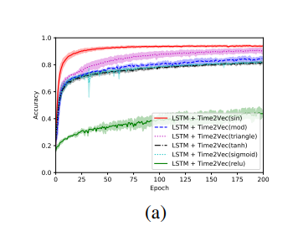
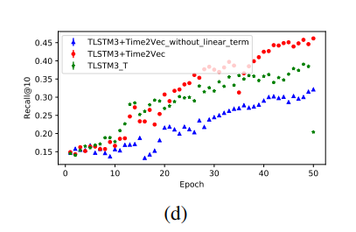
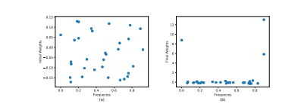
Time2Vec의 실험결과
7일 주기 패턴이 패턴을 1번 왕복할 때,
14일 주기 패턴은 2번 왕복한다.
Time2Vec가 더 좋은 성능을 보임
왼쪽 : Time2Vec 적용 전
오른쪽 : Time2Vec 적용 후
Sin이 가장 성능이 좋음
비주기 패턴 ( 공식에서 i = 0)을 포함하는 것이 더 효과가 좋음

